Slide 1
Java Lecture #05 Concurrency
Saint Petersburg, 2012

Slide 2
Agenda
Примитивы синхронизации
Thread-safe коллекции
Планировщики и пулы потоков
Fork/Join Framework
Утилитные классы

Slide 3

Lock
Lock – интерфейс, обозначающий мьютекс в явном виде
При этом гораздо более гибкий, чем стандартные java-мониторы
Основные отличия от synchronized-блоков
Вы сами создаете объект-мьютекс
Вы сами решаете какие ресурсы защищать
Вы сами ответственны за освобождение мьютекса
Можно захватывать мьютекс в одном контексте, а отпускать в другом
Реализация синхронизации на Lock’ах во многих случаях эффективнее synchronized-блоков
Из за большей гибкости она позволяет накладывать более слабые условия на взаимодействия потоков
Lock’и тяжелее отлаживать и диагностировать проблемы, ведь с точки зрения JVM это рядовые объекты. Для synchronized-блокировок всегда можно запросить у JVM Thread dump, который покажет все потоки и взятые ими synchronized-блокировки.

Slide 4
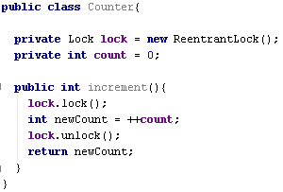
Lock
Рассмотрим реализацию thread-safe счетчика с использованием Lock
В отличие от synchronized Lock является не средством языка, а обычным объектом с набором методов
В этом случае критическую секцию ограничивают операции lock() и unlock()
Вызов lock() блокирует, если Lock в данный момент занят, поэтому удобно использовать метод tryLock(), который сразу вернет управление и результат
При использовании Lock не будут работать стандартные методы wait(), notify() и notifyAll(), ведь монитор как таковой не используется
Вместо них используются реализации интерфейса Condition, ассоциированные с Lock: необходимо вызвать Lock.newCondition() и уже у Condition вызывать методы await(), signal() и signalAll()
С одним Lock можно ассоциировать несколько Condition
Notes:
Обязательно обратить внимание на то, что реализации Lock и Condition наследуют методы wait(), notify() и notifyAll(), унаследованные от Object. Но в данном конкретном случае они, по понятным причинам, бесполезны. Вместо этого работать надо с методами интерфейса Condition: await(), signal() и signalAll().

Slide 5
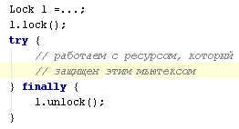
Lock
Наиболее распространенный паттерн
для работы с Lock’ами представлен
справа
Он гарантирует, что Lock будет отпущен в
любом случае, даже если при работе с
ресурсом будет выброшено исключение
Для synchronized этот подход неактуален – там средствами языка предоставляется гарантия, что мьютекс будет отпущен
Этот паттерн весьма полезен в любой ситуации, требующей обязательного освобождения ресурсов
Широко используются две основные реализации Lock:
ReentrantLock допускает вложенные критические секции
ReadWriteLock имеет разные механизмы блокировки на чтение и запись, позволяя уменьшить накладные расходы

Slide 6
Lock fairness
Fairness (равнодоступность) – свойство Lock’a, при котором при освобождении управление отдается тому из ожидающих потоков, который ждет дольше всех
Fairness не распространяется на действия собственно планировщика потоков
Fair Locks менее производительны, но более предсказуемы, чем Unfair
В действительности равнодоступность блокировок - очень сильное требование и достигается за счет значительных потерь в производительности
Учет использования системных ресурсов и синхронизация, необходимые для обеспечения равнодоступности означают, что соперничающие равнодоступные блокировки будут иметь гораздо более низкую пропускную способность, чем неравнодоступные
По умолчанию следует установить для равнодоступности значение false, если для правильности вашего алгоритма не критично, чтобы потоки обслуживались точно в порядке очереди.
Блокировки на synchronized изначально unfair и нет способа изменить это поведение
Notes:
Обоснованная потребность в Fair locking – ситуация довольно редкая. Если возникает потребность завязаться на порядок выполнения потоков, то, как правило, нужно менять алгоритм или архитектуру.

Slide 7
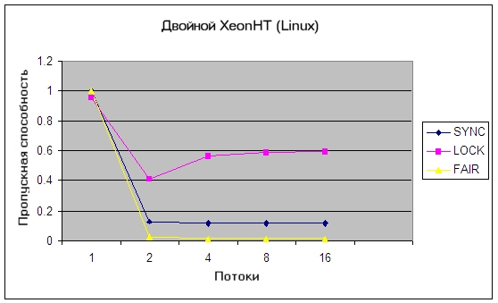
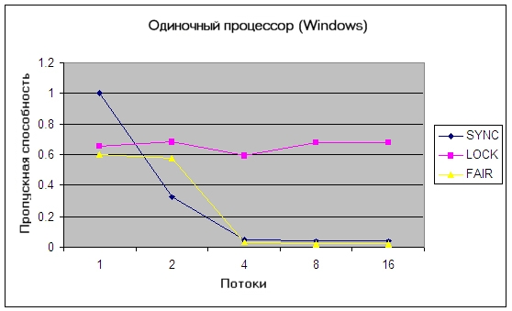
Lock – масштабируемость
Тест для измерения относительной масштабируемости synchronized в сравнении с Lock, использует генератор псевдослучайных чисел (PRNG).
Диаграммы показывают пропускную способность в вызовах в секунду, нормализованную до случая synchronized с одним потоком для различных реализаций.
Как видно, реализация основанная на Lock гораздо лучше масштабируется
Тест наглядно показывает, что Fair Lock – достаточно дорогое удовольствие
Notes:
Этот пример хорош, поскольку PRNG в действительности выполняет некую реальную работу каждый раз, когда вызывается nextRandom(), так что эта программа тестирует разумное, реальное применение synchronized и Lock, а не специально написанный для получения определённых результатов или ничего не делающий код

Slide 8
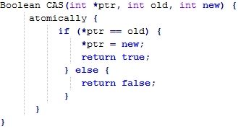
Compare-And-Set
Как обеспечить atomicity и visibility без memory barrier’a?
Compare-and-set (compare-and-swap, CAS) – инструкция, поддерживаемая на уровне процессора (lock:cmpxchg)
Она позволяет сравнить значение с содержимым памяти и при совпадении выполнить запись
Эта инструкция позволяет применять оптимистичные блокировки без переключения контекста потока при занятом ресурсе
Все Atomic-обертки содержат метод compareAndSet(…)
Принцип работы CAS в псевдокоде:
CAS на многопроцессорных машинах будет дороже из-за аппаратной реализации атомарности операции

Slide 9
Atomic wrappers
Обертки над примитивными типами
AtomicInteger
AtomicLong
AtomicBoolean
AtomicReference<T>
Предоставляют реализации CAS-операций
Содержат набор полезных атомарных операций
boolean compareAndSet(int expect, int update)
int incrementAndGet()
int getAndIncrement()
int getAndSet(int newValue)
int addAndGet(int delta)
boolean weakCompareAndSet(int expect, int update)

Slide 10
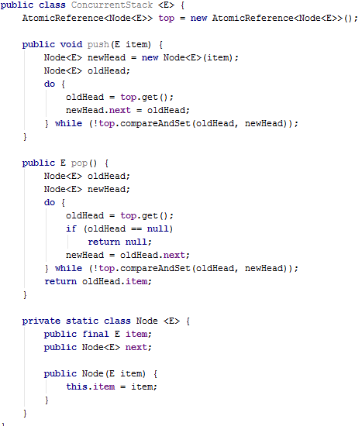
Atomic wrappers - пример

Slide 11
Agenda
Примитивы синхронизации
Thread-safe коллекции
Планировщики и пулы потоков
Fork/Join Framework
Утилитные классы

Slide 12
Collections.synchronized…()
Класс Collections содержит среди прочих методы
Collections.synchronizedCollection(Collection<T> c)
Collections.synchronizedList(List<T> list)
Collections.synchronizedMap(Map<K,V> m)
Collections.synchronizedSet(Set<T> s)
Они возвращают обертки над коллекциями-аргументами с синхронизированными методами
Этими методами очень удобно оборачивать уже существующие коллекции
Содержимое можно небезопасно менять путем модификации коллекции-источника
Итерирование требует внешней синхронизации на коллекции
Не очень хорошо масштабируются

Slide 13
Legacy implementations
HashTable<K, V> – синхронизированная реализация интерфейса Map
Все методы синхронизированы
Потребляет заметно меньше памяти, чем ConcurrentHashMap
Плохо масштабируется
Последовательности операций на HashTable могут нуждаться в дополнительной внешней синхронизации, если требуется атомарность
Vector<E> – синхронизированная реализация интерфейса List
Все методы синхронизированы
Не осуществляет копирования при записи
Не дает значительного overhead’а по памяти
Процесс итерирования требует внешней синхронизации на самой коллекции

Slide 14
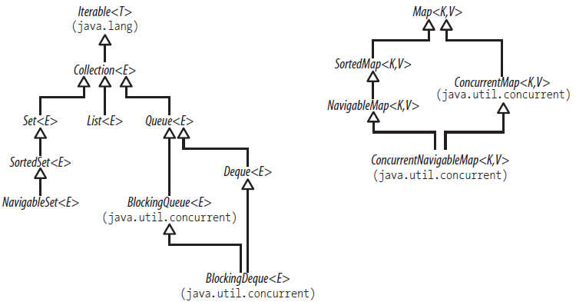
Java.util.concurrent – новые интерфейсы

Slide 15

java.util.ConcurrentMap
Любые попытки сделать реализацию Map thread-safe упираются в необходимость атомарности группы операций
Например: «Если в Map нет такого ключа, то положить его»
Требует двух операций, которые должны выполняться атомарно
Для достижения атомарности придется самостоятельно писать внешние средства синхронизации
Непонятно как увязать их с синхронизацией самой коллекции
ConcurrentMap добавляет к Map методы для обработки часто встречающихся связанных операций на Map:
V putIfAbsent(K key, V value)
что эквивалентно

Slide 16
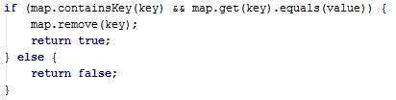
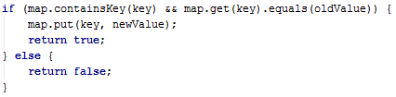

java.util.ConcurrentMap
boolean remove(Object key, Object value)
boolean replace(K key, V oldValue, V newValue)
V replace(K key, V value)

Slide 17
ConcurrentHashMap
Основная thread-safe реализация интерфейса Map<K,V>
Реализует также ConcurrentMap
Внутри похожа на HashMap, но имеет дополнительные механизмы синхронизации
Масштабируется гораздо лучше HashTable, практически линейно
Не синхронизирует операции чтения
Операции чтения отражают результат последней завершенной операции записи, не учитывая те, что еще в процессе
Итераторы отображают состояние коллекции на момент создания итератора
Позволяет задавать concurrency level – размер сегмента хэш-таблицы, блокируемого на запись
Потребляет заметно больше памяти, чем HashTable

Slide 18
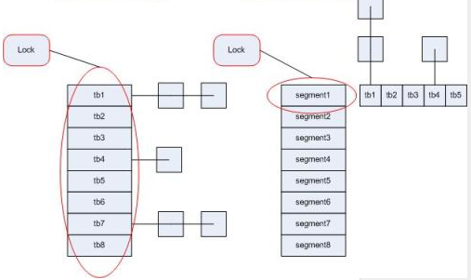
ConcurrentHashMap
Версии реализации от 7 и ниже используют сегментированную структуру
При записи блокируется не весь Map, а один сегмент
Разрабатываемая версия 8 будет блокироваться уже на конкретных bucket’ах, а сегменты исчезнут

Slide 19
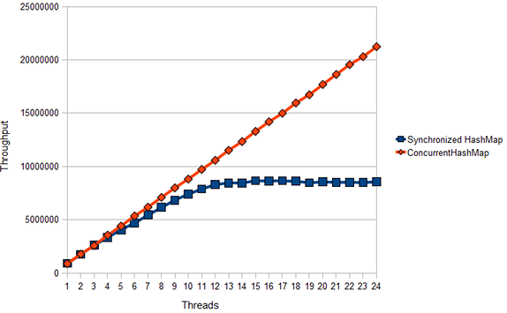
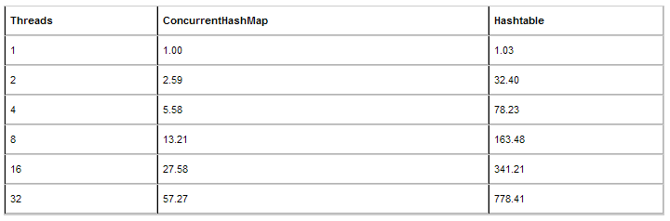
ConcurrentHashMap vs HashTable
HashTable блокирует всю таблицу целиком, ограничивая вертикальную масштабируемость
С какого-то момента добавление новых ядер уже не дает прироста производительности

Slide 20
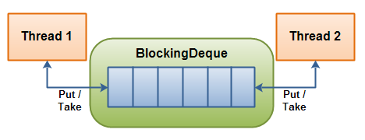
Blocking Queues
Отлично подходят для реализации шаблона Producer-Consumer
Добавляют набор блокирующих методов для работы с очередью
Могут быть Fair по отношению к использующим потокам
ArrayBlockingQueue<E>
Ограниченная очередь на базе массива
PriorityBlockingQueue<E>
Очередь с сортировкой элементов по Comparator’у
Неограниченная очередь
SynchronousQueue<E>
Очередь из одного(!) элемента
Операция добавления блокирует до соответствующей операции чтения из другого потока
Интерфейс BlockingDeueue расширяет BlockingQueue методами работы с обоими концами структуры

Slide 21
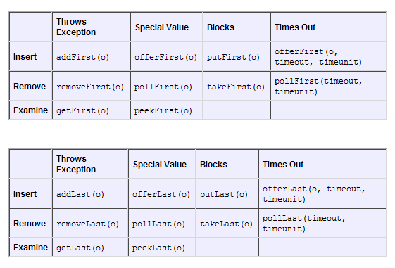
Blocking queues: API reference

Slide 22
Copy-on-write
CopyOnWriteArrayList и CopyOnWriteArraySet основаны на массиве, копируемом при операции записи
Уже открытые итераторы при этом не увидят изменений в коллекции
Эти коллекции следует использовать только когда 90+% операций являются операциями чтения
При частых операциях модификации большая коллекция способна убить производительность
Сортировка этих коллекций не поддерживается, т.к. она подразумевает O(n) операций вставки
Итераторы по этим коллекциям не поддерживают операций модификации

Slide 23

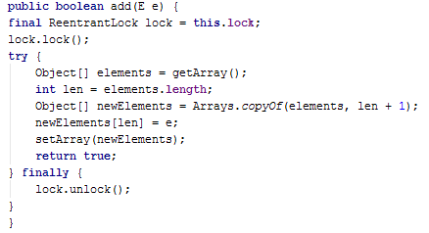
Copy-on-write - Реализация
Операция добавления элемента в список:
И её реализация в CopyOnWriteArrayList:

Slide 24
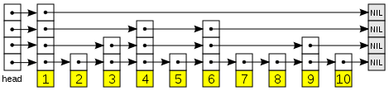
Skip Lists
ConcurrentSkipListMap и ConcurrentSkipListSet основаны на Skip List’ах
Это единственные доступные thread-safe реализации NavigableSet и NavigableMap
Skip List, как правило, занимает больше памяти, чем хэш-таблица
Гарантирует O(log(n)) для большинства операций
ConcurrentSkipListMap, в отличие от ConcurrentHashMap, не предоставляет средств для performance-тюнинга
ConcurrentSkipListMap также реализует ConcurrentMap
Это единственные упорядоченные thread-safe коллекции

Slide 25
Итераторы
Как правило итераторы коллекций из java.util.concurrent не бросают ConcurrentModificationException
Они не являются fail-fast
Они гарантированно отражают состояние коллекции на момент создания итератора
Итераторы не блокируют другие операции или итераторы на исходной коллекции
При этом они могут содержать и более поздние изменения, но это не гарантируется

Slide 26
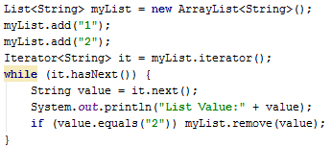
Итераторы
Выполнение этого кода приводит к ConcurrentModificationException
Если заменить реализацию на CopyOnWriteArrayList, то исключения не будет

Slide 27
Agenda
Примитивы синхронизации
Thread-safe коллекции
Планировщики и пулы потоков
Fork/Join Framework
Утилитные классы

Slide 28
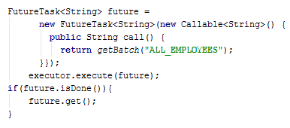
Callable
Имеет единственный метод V call()
По принципу действия схож с Runnable

Slide 29
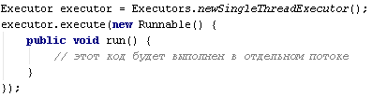
Executor
Executor – интерфейс, обозначающий абстрактную систему для асинхронного исполнения задач
В него передают исполняемый код, а он заботится о выборе потока для исполнения
При этом он может содержать несколько потоков, обеспечивая их эффективное переиспользование
Класс Executors представляет собой фабрику для создания Executor’ов
Эта фабрика позволяет создавать разнообразные очереди и пулы потоков, избавляя программиста от необходимости писать однообразный инфраструктурный код
Простой пример использования Executor’а представлен ниже

Slide 30
ExecutorService
Представляет собой расширение Executor’а с дополнительными возможностями
Способен создавать объекты Future<T>, представляющие собой результаты выполнения асинхронных операций
Основные методы:
Submit(…) – различные варианты этого метода принимают задачу на выполнение
invokeAll()- метод выполнит переданный в него список задач и вернет управление тогда, когда все задачи будут завершены или наступит таймаут
invokeAny()- метод выполнит переданный в него список задач и вернет управление тогда, когда хотя бы одна задача будет завершена или наступит таймаут
shutdown() – при вызове этого метода ExecutorService закончит выполнение текущих задач, но новых принимать уже не будет
Многие Executor’ы, возвращаемые фабрикой Executors на самом деле являются реализациями ExecutorService

Slide 31
Future<T>
Future – интерфейс, семантически обозначающий результат выполнения асинхронной операции
Тип-параметр – это тип результата операции
Важные методы интерфейса
get() позволяет получить результат операции, блокируя, если результата еще нет
cancel() останавливает выполнение задачи, если только она еще не завершена
isDone() позволяет определить, завершена ли задача
Все операции в рамках выполнения задачи happens-before любых операций после вызова метода get()
Самой распространенной реализацией Future является FutureTask
FutureTask также реализует Runnable, так что его экземпляры удобно передавать в Thread или Executor

Slide 32
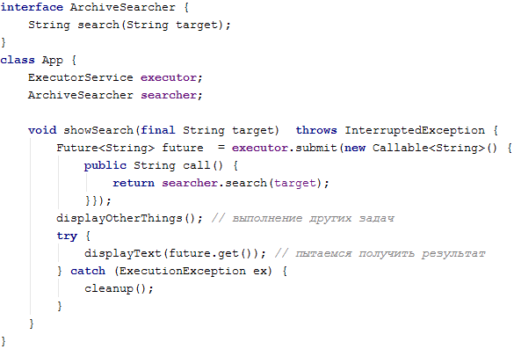
Future<T> - Пример
Notes:
При разъяснении примера стоит подробно рассказать про:
ExcutionException и его роль в примере
Соотношения типов Future и Callable
Вопрос в аудиторию: зачем параметр target объявлен final?

Slide 33
Agenda
Примитивы синхронизации
Thread-safe коллекции
Планировщики и пулы потоков
Fork/Join Framework
Утилитные классы

Slide 34
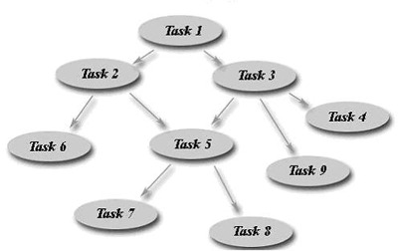
Fork/Join
Fork/Join – это подход к написанию многопоточных программ, основанный на следующем рекурсивном алгоритме:
Если задача достаточно мала – выполнить её
Если нет – разбить на несколько и выполнять их, а результаты агрегировать
Для подзадач вернуться к пункту 1.
Этот подход отлично работает для большого количества однотипных задач
Схема справа представляет
собой типовое дерево задач,
полученное в результате
декомпозиции

Slide 35
Fork/Join Framework
Начиная с Java 7 в стандартные библиотеки Java включен Fork/Join Framework, который предоставляет инфраструктуру для подобной декомпозиции
Изначально он входил в JSR-166, который описывал практически все содержимое пакета java.util.concurrent
Тем не менее, ему потребовалось еще 6 лет, чтобы попасть в мейнстрим
При этом существует много сторонних реализаций Fork/Join, например Tymeac
Notes:
JSR-166 вошел в Java 5 и сейчас больше известен как java.util.concutrrent API

Slide 36
Fork/Join Framework API
Интерфейс ForkJoinTask<T> представляет собой небольшую задачу как результат декомпозиции на этапе Fork. Есть две реализации:
RecursiveAction – не возвращает результат работы для этапа Join
RecursiveTask<T> - возвращает результата типа T для использования на этапе Join
ForkJoinPool – реализация Executor’а для ForkJoinTask
В конструкторе ему можно задать размер пула, по умолчанию он равен количеству процессоров в системе
С каждым потоком связана очередь задач, пополняемая вызовами fork()
Поток исполняет их, начиная с самых новых
Если очередь заканчивается, то поток старается украсть задачи из очередей других потоков пула
Notes:
Вычисление чисел Фибоначчи при помощи Fork/Join Framework не дает преимущества перед линейными алгоритмами – слишком мал объем необходимых вычислений и весь выигрыш по времени перекрывается накладными расходами. Зато этот пример очень удобен для иллюстрации самого концепта.

Slide 37
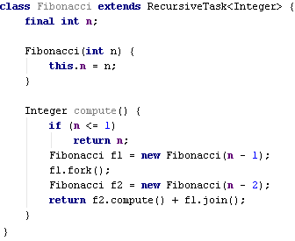
Fork/Join Framework - Пример
Пример вычисляет N-ый член последовательности Фибоначи методом Fork/Join
Одна часть выполняется в текущем потоке, вторая – шедулится на Thread pool

Slide 38
Agenda
Примитивы синхронизации
Thread-safe коллекции
Планировщики и пулы потоков
Fork/Join Framework
Утилитные классы

Slide 39
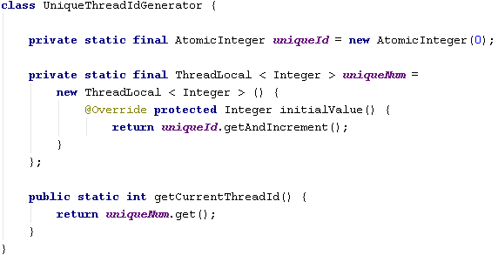
ThreadLocal<T>
ThreadLocal – типизированный контейнер для объектов, ассоциирующий содержимое с текущим потоком.
Проще говоря, ThreadLocal возвращает каждому потоку свой экземпляр объекта
Пример ниже иллюстрирует самую распространенную схему использования ThreadLocal: ассоциация объекта с потоком
В данном случае с потоком ассоциируется уникальный идентификатор
Notes:
Нужно также рассказать о том, что метод initialValue() вообще говоря не имеет синхронизации. Нет никаких блокировок и внутри Thread local. То есть потокобезопасность внутри initialvalue() нужно обеспечивать самостоятельно. В примере это достигается за счет использования AtomicInteger.

Slide 40
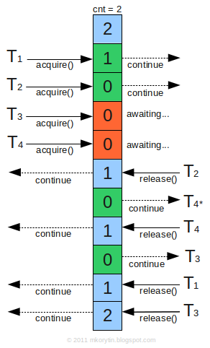

Semaphore
Объект, позволяющий войти в заданный участок кода не более чем n потокам одновременно
N определяется параметром конструктора
При N=1 по действию аналогичен Lock
Fairness – гарантия очередности потоков

Slide 41
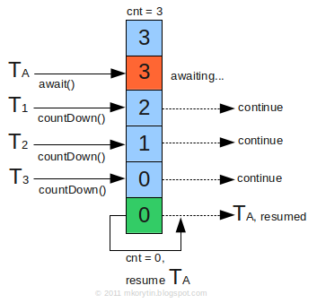
CountDownLatch
Утилитный класс для синхронизации действий потоков
Представляет собой барьер, на котором потоки ждут некоторого события
В основе лежит счетчик, который можно уменьшать от начального значения до нуля
Он предоставляет две основные операции:
countDown() – уменьшает значение счетчика на единицу
await() – текущий поток будет заблокирован пока значение счетчика не упадет до нуля
Перезапустить CountDownLatch нельзя

Slide 42
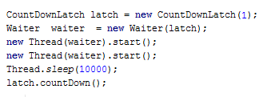
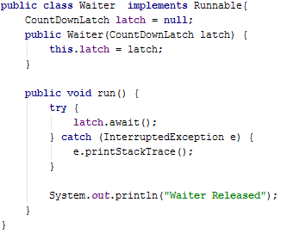
CountDownLatch - Пример

Slide 43
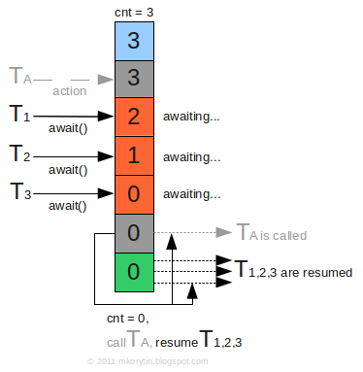
CyclicBarrier
Позволяет N потокам дождаться друг друга в некоторой точке выполнения
N задается параметром конструктора
Как только все N потоков вызовут await() их разом отпустит
Опционально можно задать некий Runnable, который будет выполнен в момент разблокировки
CyclicBarrier можно перезапустить методом reset()

Slide 44
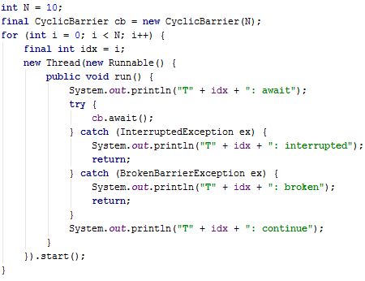
CyclicBarrier - Пример

Slide 45
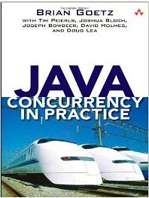
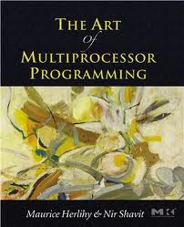
Library
Brian Goetz. Java concurrency in practice
Java Language Specification, глава 17
http://docs.oracle.com/javase/specs/jls/se7/html/jls-17.html
Maurice Herlihy , Nir Shavit.
The art of multiprocessor programming
Статьи Brian’а Goetz’а на http://www.ibm.com/developerworks
(например http://www.ibm.com/developerworks/ru/library/j-jtp10185/index.html)
45

